Slide 1
Российский экономический университет имени Г. В. Плеханова
Высшая школа экономики и бизнеса
Кафедра рекламы, связей с общественностью и дизайна
Выпускная квалификационная работа на тему:
«Разработка дизайн-проекта образовательной компьютерной игры.»
Научный руководитель:
Федорова Анна Валентиновна
Доцент кафедры рекламы, связей с общественностью и дизайн
Выполнила студентка:
Группы 15.07В-ДИ1у21б
Селезневой Полины

Slide 2
Актуальность выпускной квалификационной работы в формате стартап-проекта обусловлена необходимостью и возросшей востребованностью интерактивных обучающих приложений для детей школьного возраста, а также погрузить их родителей в ностальгическую атмосферу прошлого. Мобильная игра богата небольшими играми и головоломками, которые хорошо развивают когнитивные функции у ребенка. Сюжет и стиль игры делают игровой опыт пользователя уникальным и интересным.

Slide 3
Объектом исследования являются вопросы проектирования детских образовательных платформ и мобильных игр для детей школьной возрастной группы.
Целью стартап-проекта является создание интерактивной мобильной игры, которая поможет школьникам и дошкольникам развивать необходимые навыки и знания для успешного старта в школе. Игра является не просто набором заданий, но и имеет полноценную сюжетную историю. Мы даем возможность ребенку играть в игру без участия родителей, при этом получая не только знания, но и удовольствие в процессе игры.

Slide 4
Задачи
1)Изучить особенности и требования к подготовке школьников к школе.
2)Разработать дизайн интерфейса мобильного приложения, учитывая психологические особенности и потребности целевой аудитории.
3)Создать образовательные и игровые модули в приложении, которые помогут развить логику, память, мышление и другие когнитивные функции.
4)Провести тестирование мобильной игры среди школьников и их родителей для оценки эффективности и удовлетворенности пользователей.
5)Внести необходимые корректировки и улучшения в мобильной игре на основе обратной связи и результатов тестирования.

Slide 5
Польза проекта
Изучение новых иностранных языков
Цель игры помочь людям изучить новые
иностранные языки в интересном формате обучения
Аудирование
Не только грамматика и тесты есть в мобильной игре,
но и аудирование есть в игре. Пользователь привыкает
к иностранной речи и сам начинает говорить на другом
языке
Актуальные топики
Чтобы учиться было еще полезнее игра «Лес и феи»
Разработала топики на актуальные темы, которые точно
Пригодятся в жизни
Практика
В игре есть режим при котором персонажи сразу общаются
С пользователем на иностранном языке. Это ускоряет обучение

Slide 6
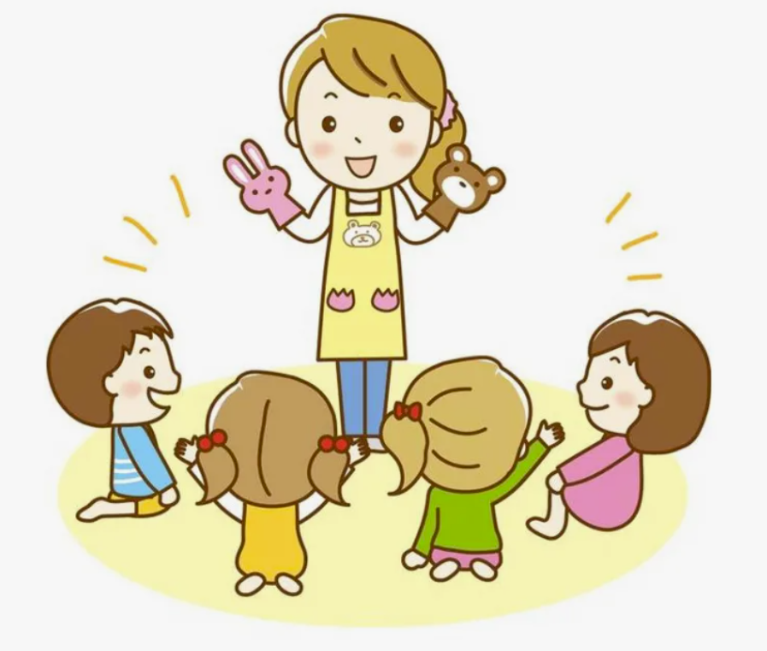
Целевая аудитория
Аудитория:
дети от 6+ лет, которые заинтересованы
в получении знаний
Модель в потреблении категории:
изучение иностранного языка в игровой
форме без потери качества
Для них важно:
запоминающиеся яркие образы, харизма,
игровой и художественный опыт,
простота в использовании

Slide 7
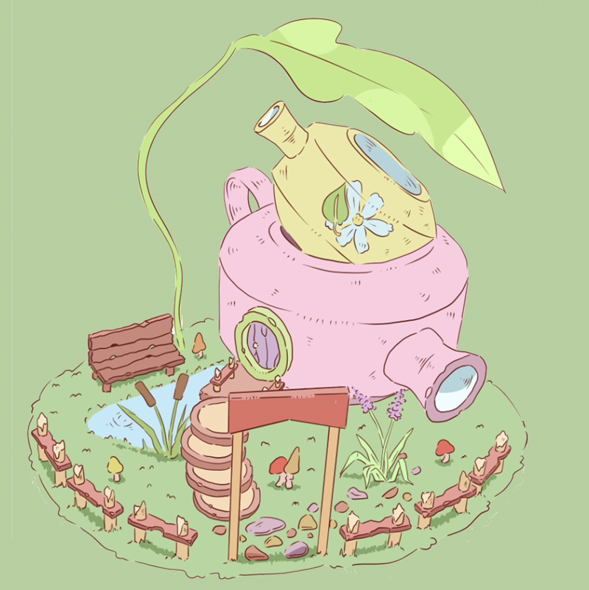
Про что игра?
В этой мобильной игре пользователи могут изучать иностранные языки. Игрок попадает в мир «Лес и феи», где при прохождении тестов и топиков пользователь получает монеты и алмазы, за которые может расширять вселенную лесного мира, строить домики и украшать персонажа.
В игре пользователь может играть либо за гнома, либо за фею. Помимо главного персонажа игрока в мире есть другие гномы и феи, которые помогут пользователям изучить новые языки.

Slide 8
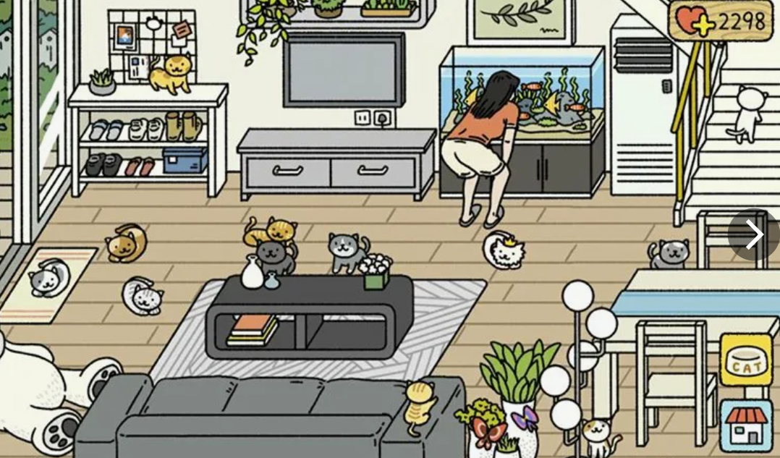
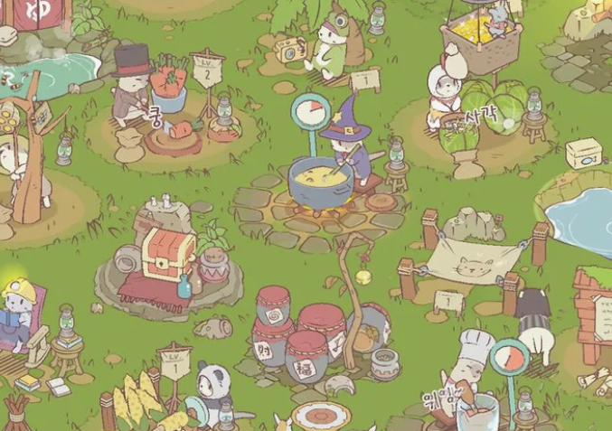
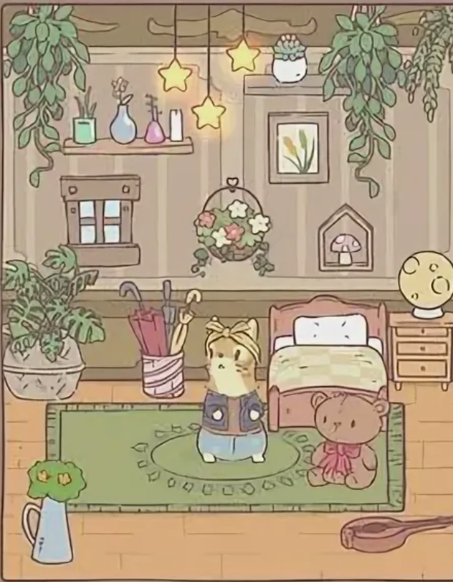
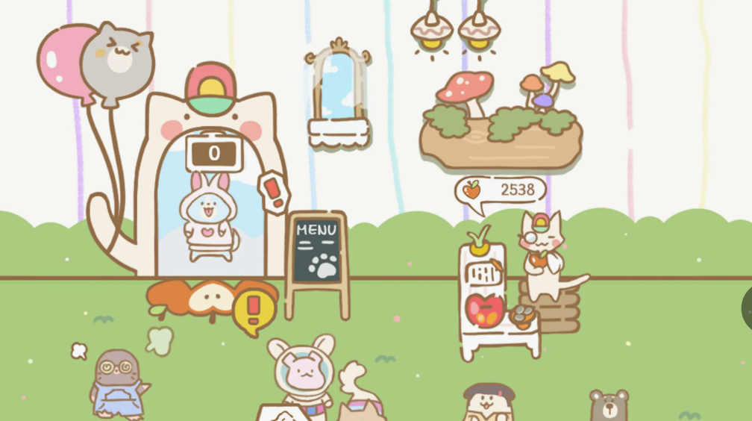
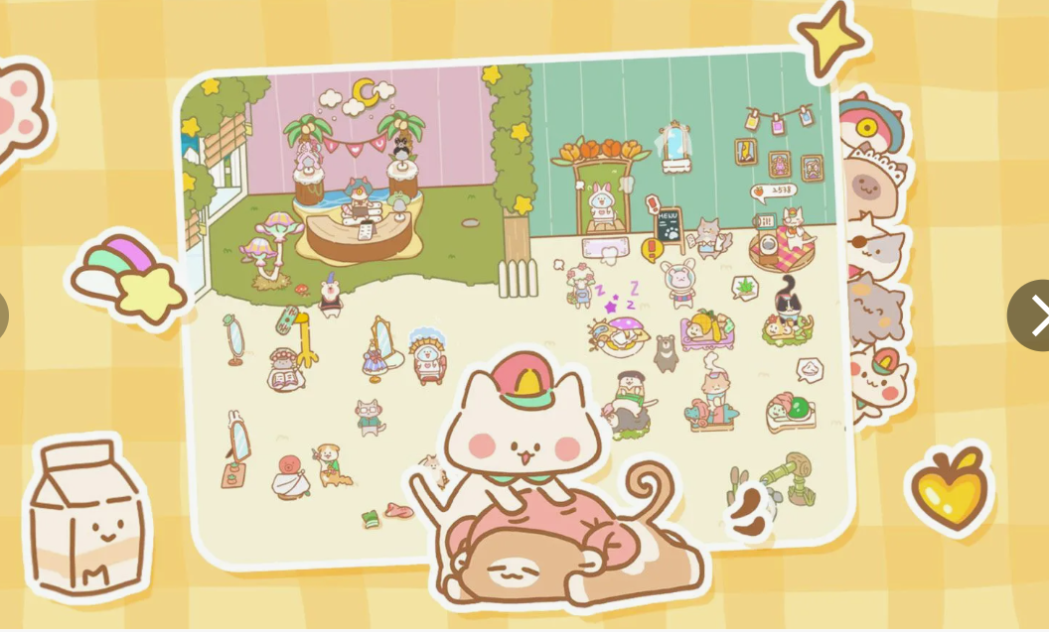
Референсы

Slide 9
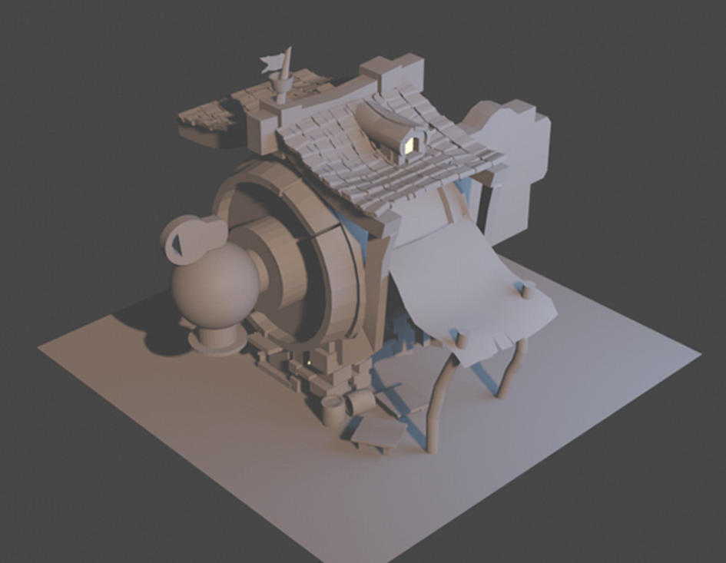
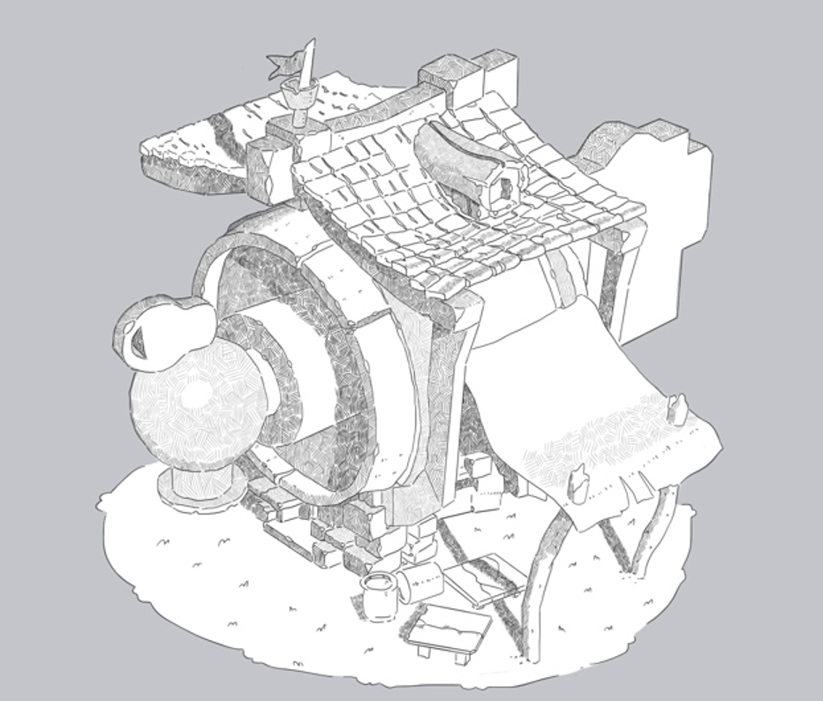
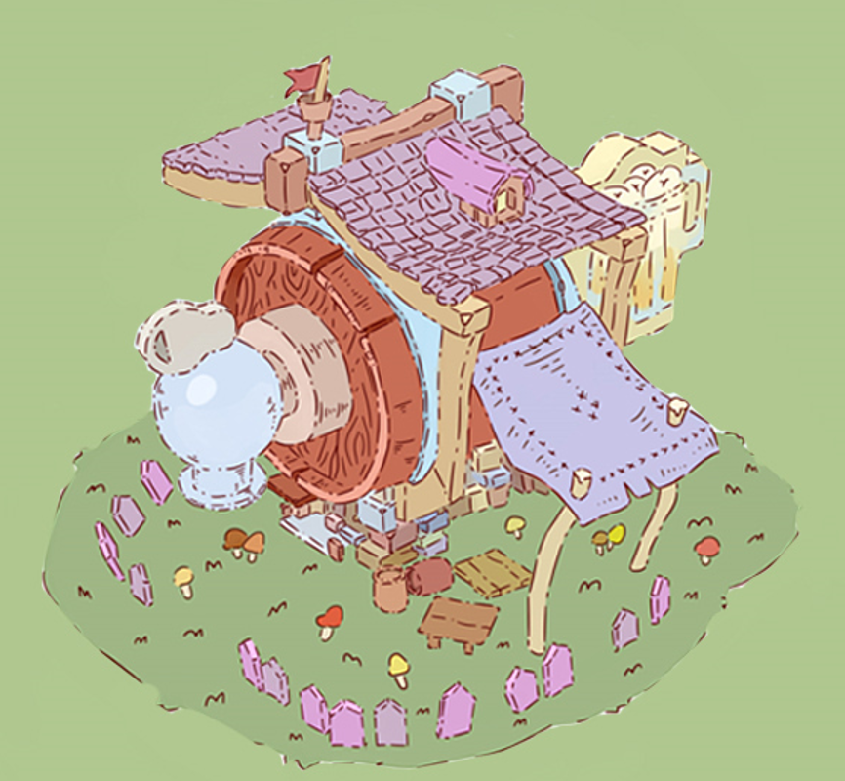
Локации
3D модель
Лайн Арт
Итог

Slide 10
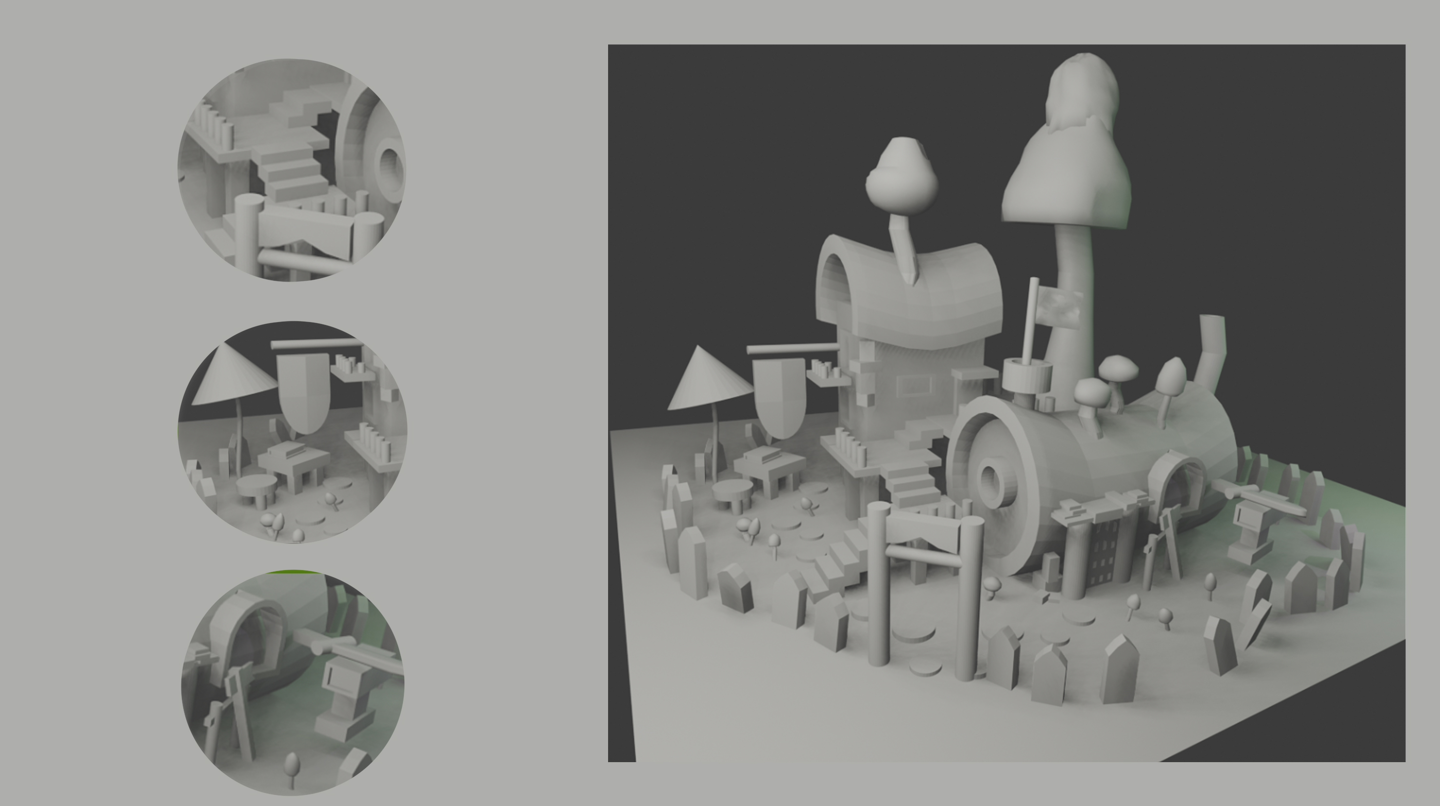

Slide 11
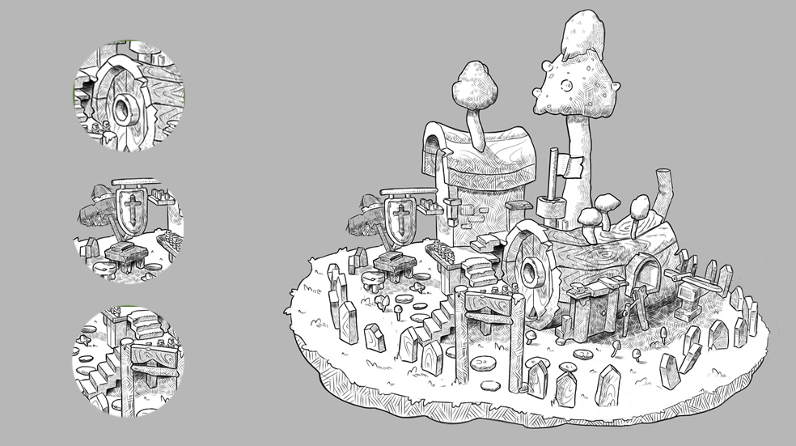
Часто можно встретить, когда
в game design компании
от 2D художников
требуют лайн арт.
Благодаря нему художник лучше работает с цветом и
заказчик на ранних стадиях может отследить этап работы и сразу
выявить
неудачные
нюансы.

Slide 12
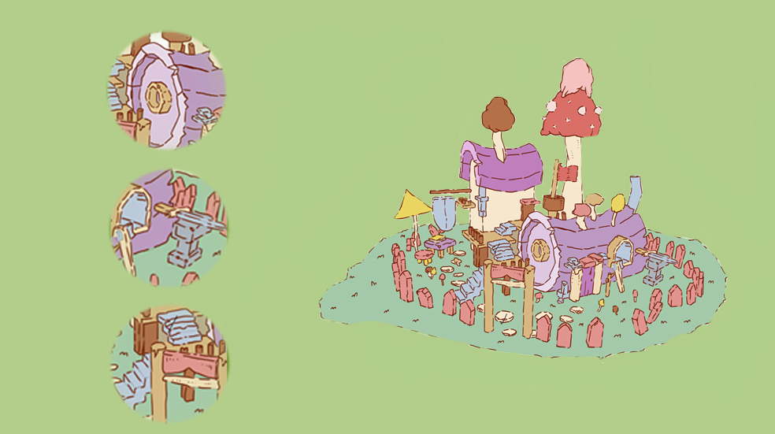
Дом гнома кузнеца.
Для многих домиков была выбрана классическая
триада цветов: фиолетовый, красный, желтый.

Slide 13
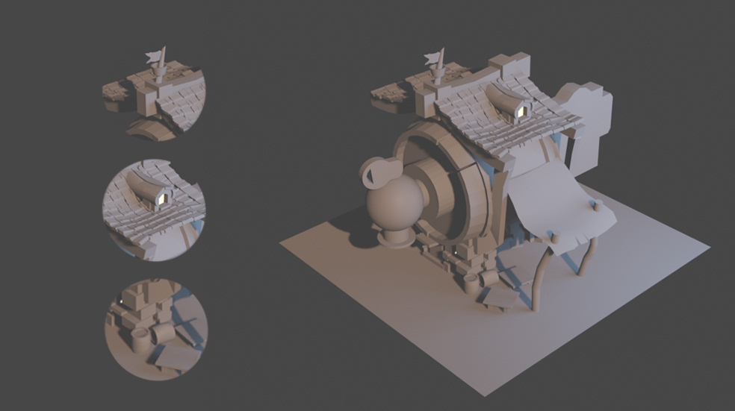

Slide 14
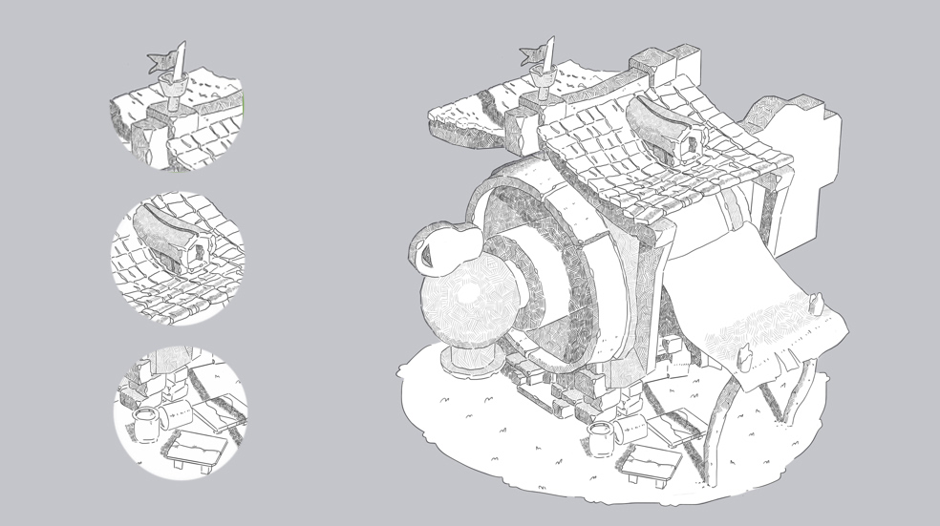

Slide 15
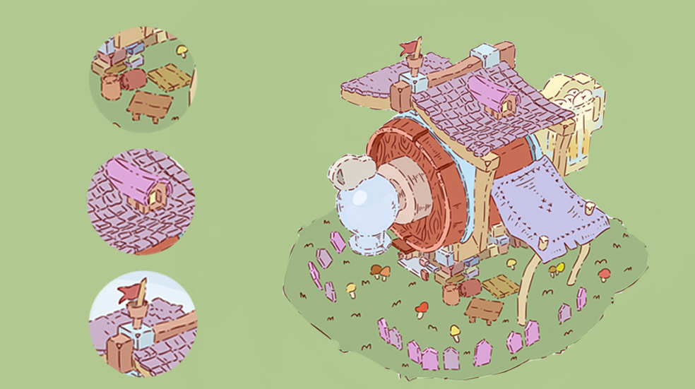
Дом лимонада.
Для световоздушной
перспективы дальняя часть крыши менее прорисована, чем передняя.

Slide 16
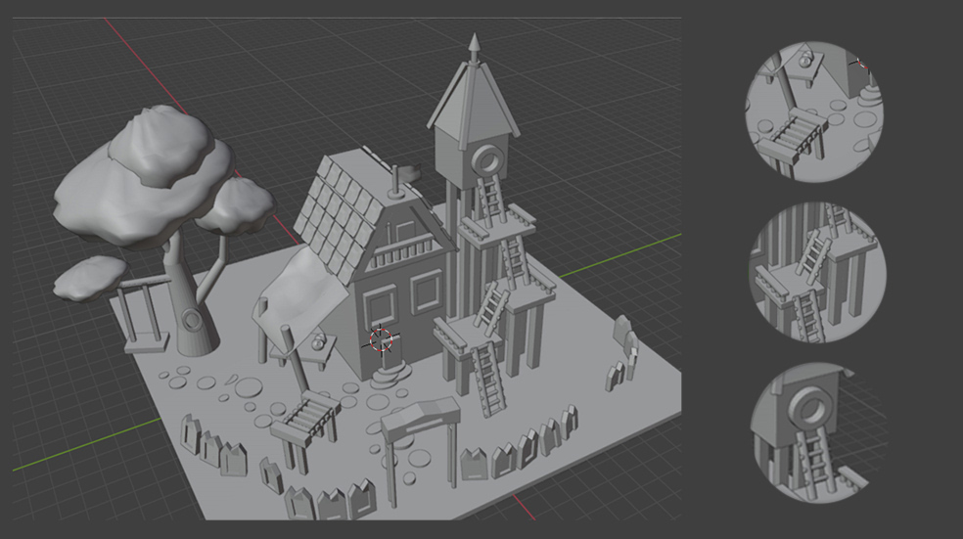

Slide 17
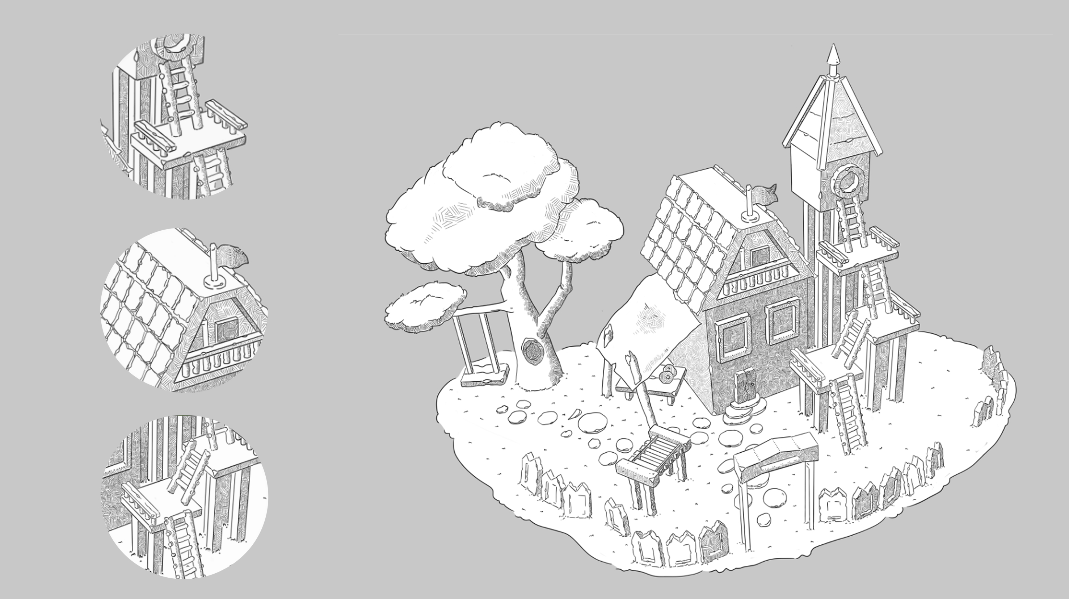

Slide 18
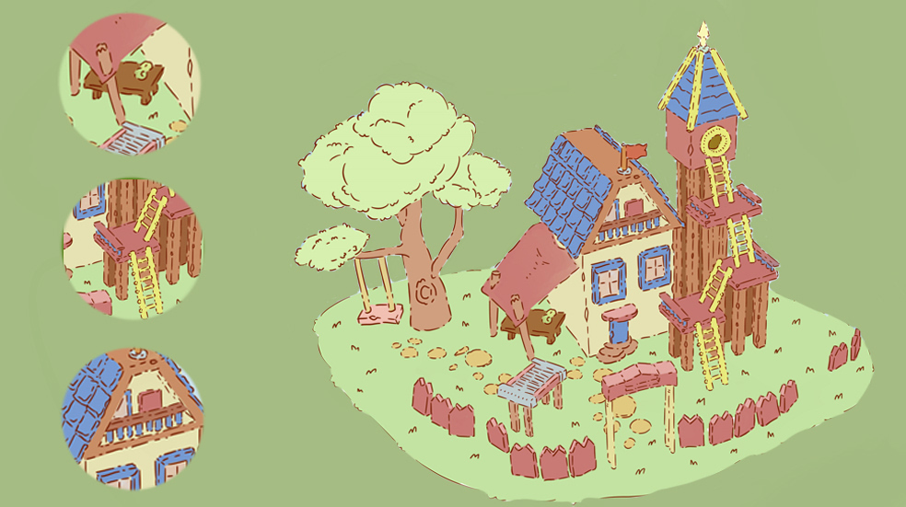
Дом со спортивной площадкой.
Сочетание красного, синего и желтого считается эмоциональным. В нем отсутствует контраст дополнительных оттенков.

Slide 19
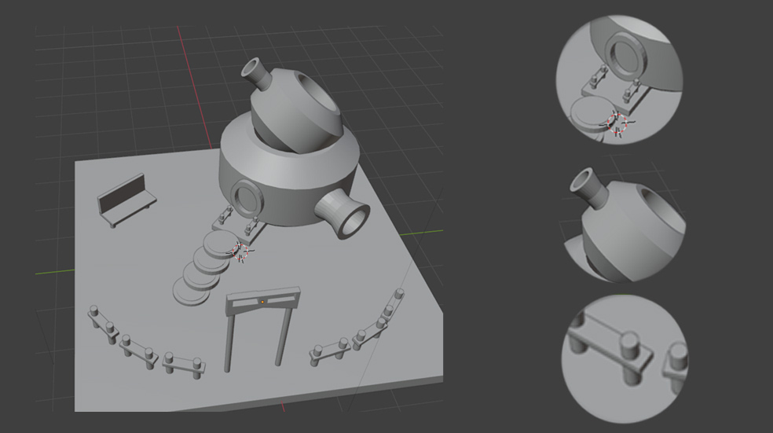

Slide 20
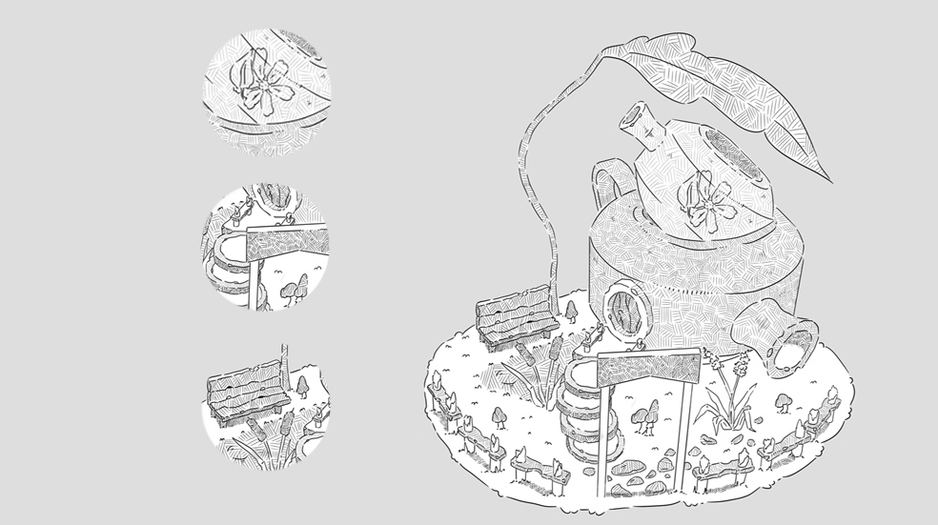

Slide 21
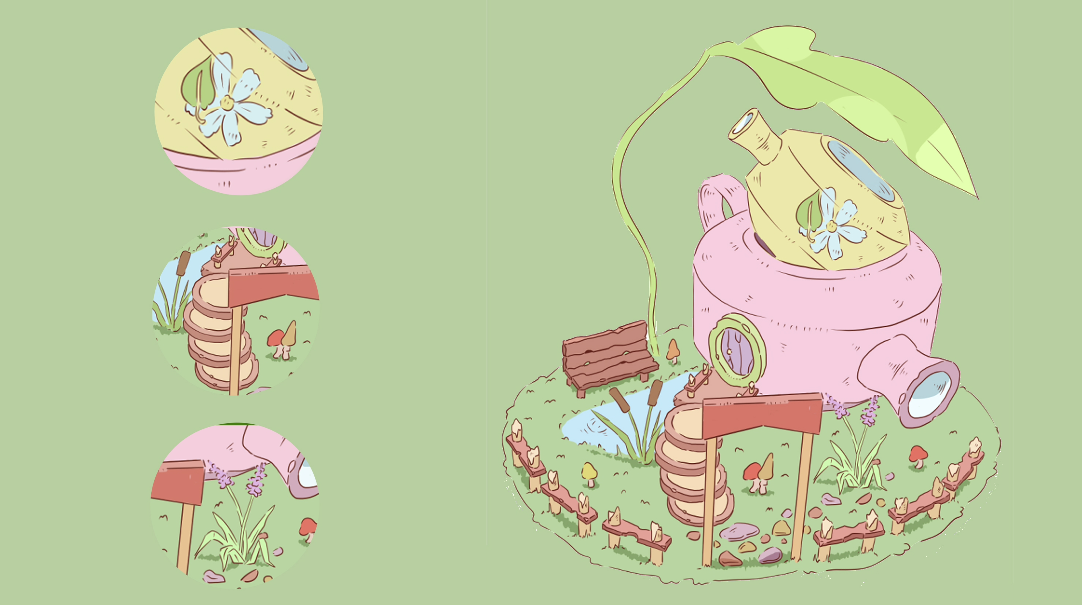
Чайный дом.
Розовый и зеленый- это идеальная пара,
которая обладает способностью уравновешивать и гармонизировать
живописную работу.

Slide 22
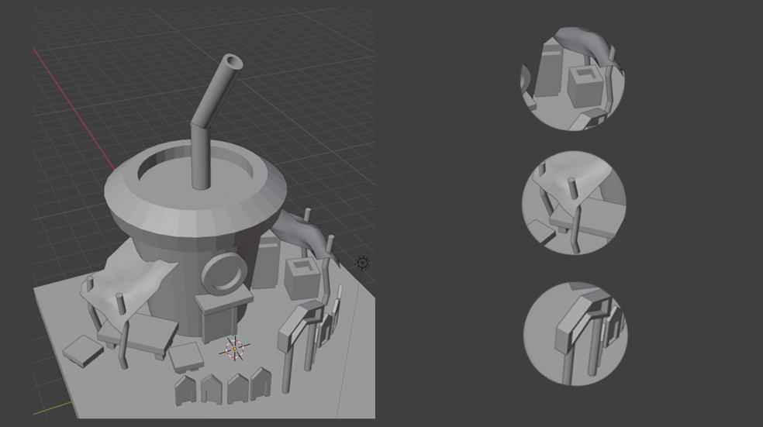

Slide 23
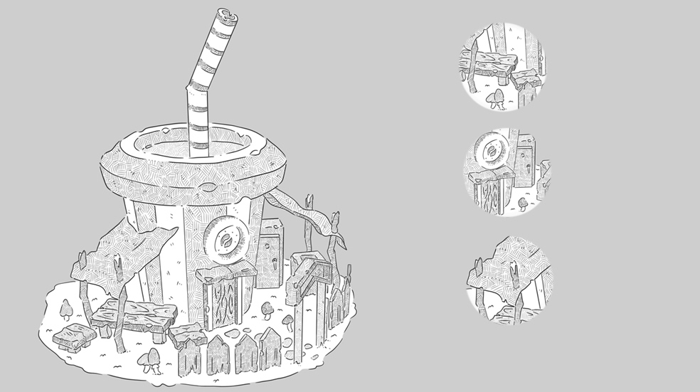

Slide 24
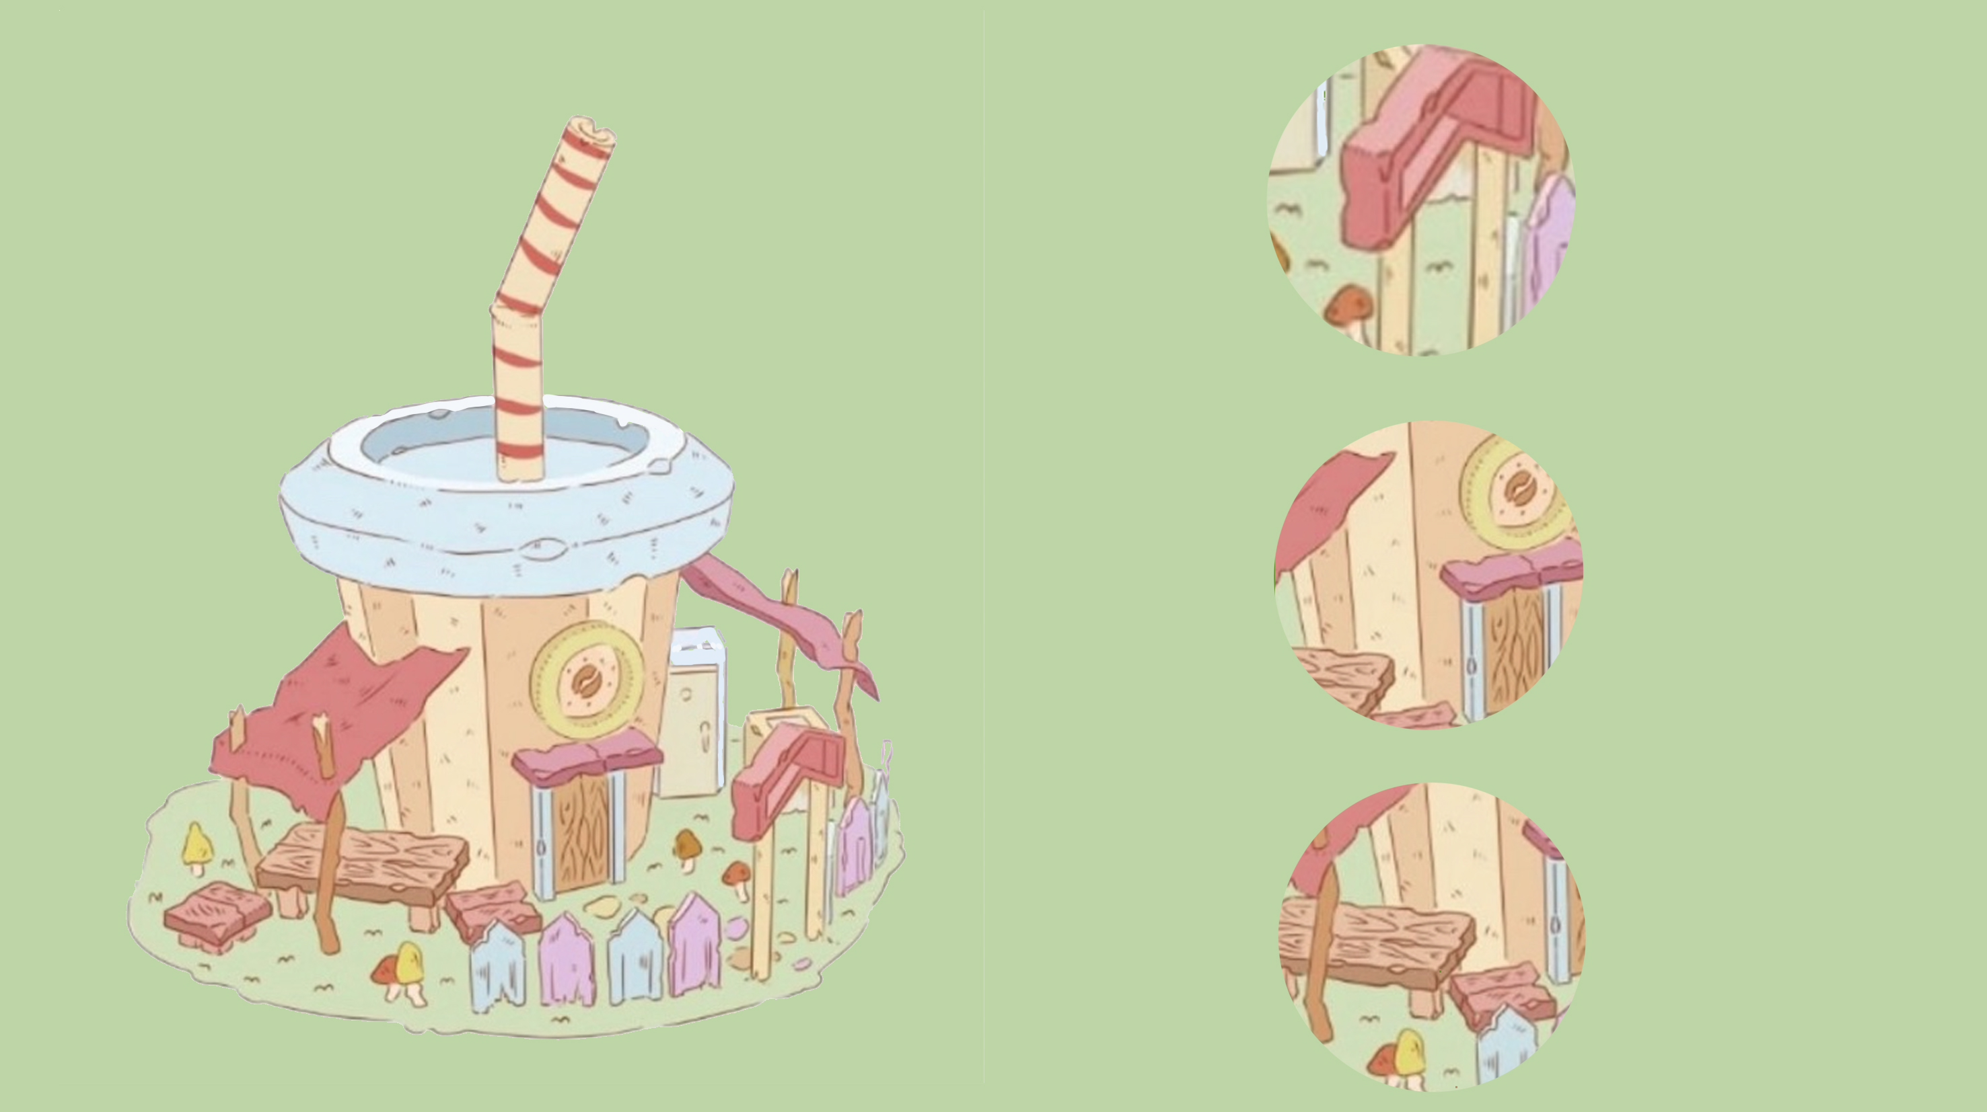
Кофейный дом.
Для него выбран понятный для каждого образ кофейного стаканчика.

Slide 25
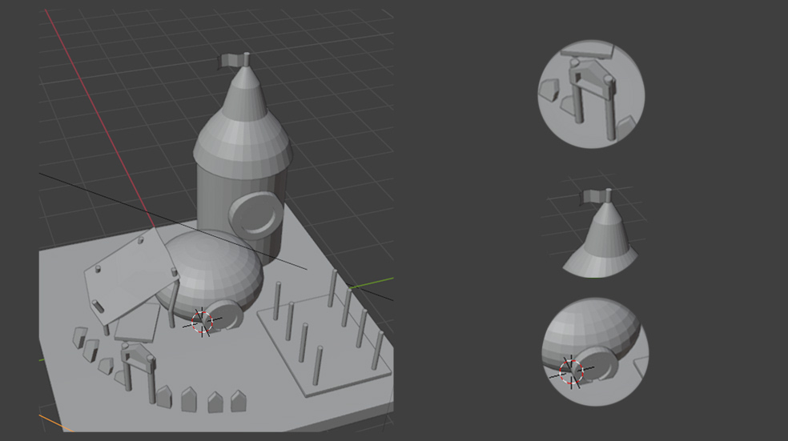

Slide 26
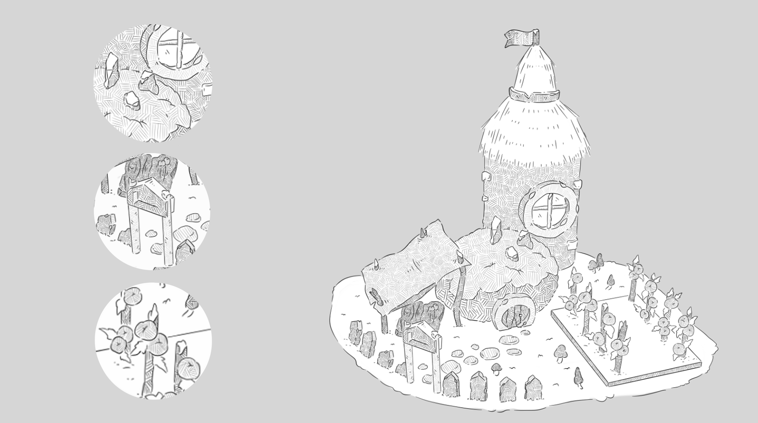

Slide 27
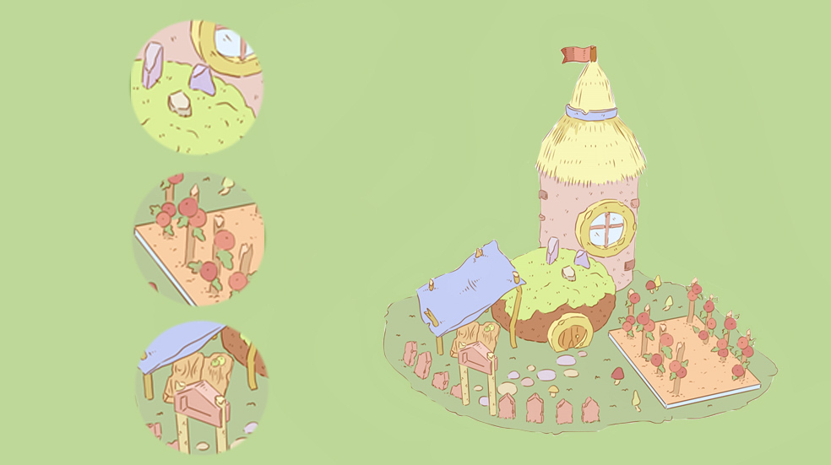
Дом фермера.
Сочетание розового, голубого
и зеленого это аналоговое сочетание.
В такой гармонии используются три-пять соседних в цветовом круге цветов.

Slide 28
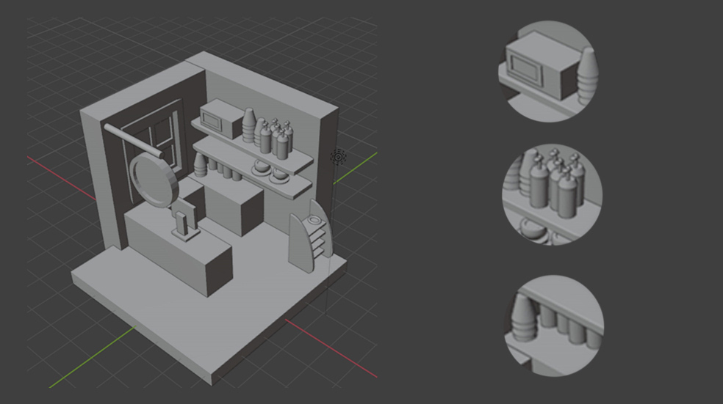

Slide 29
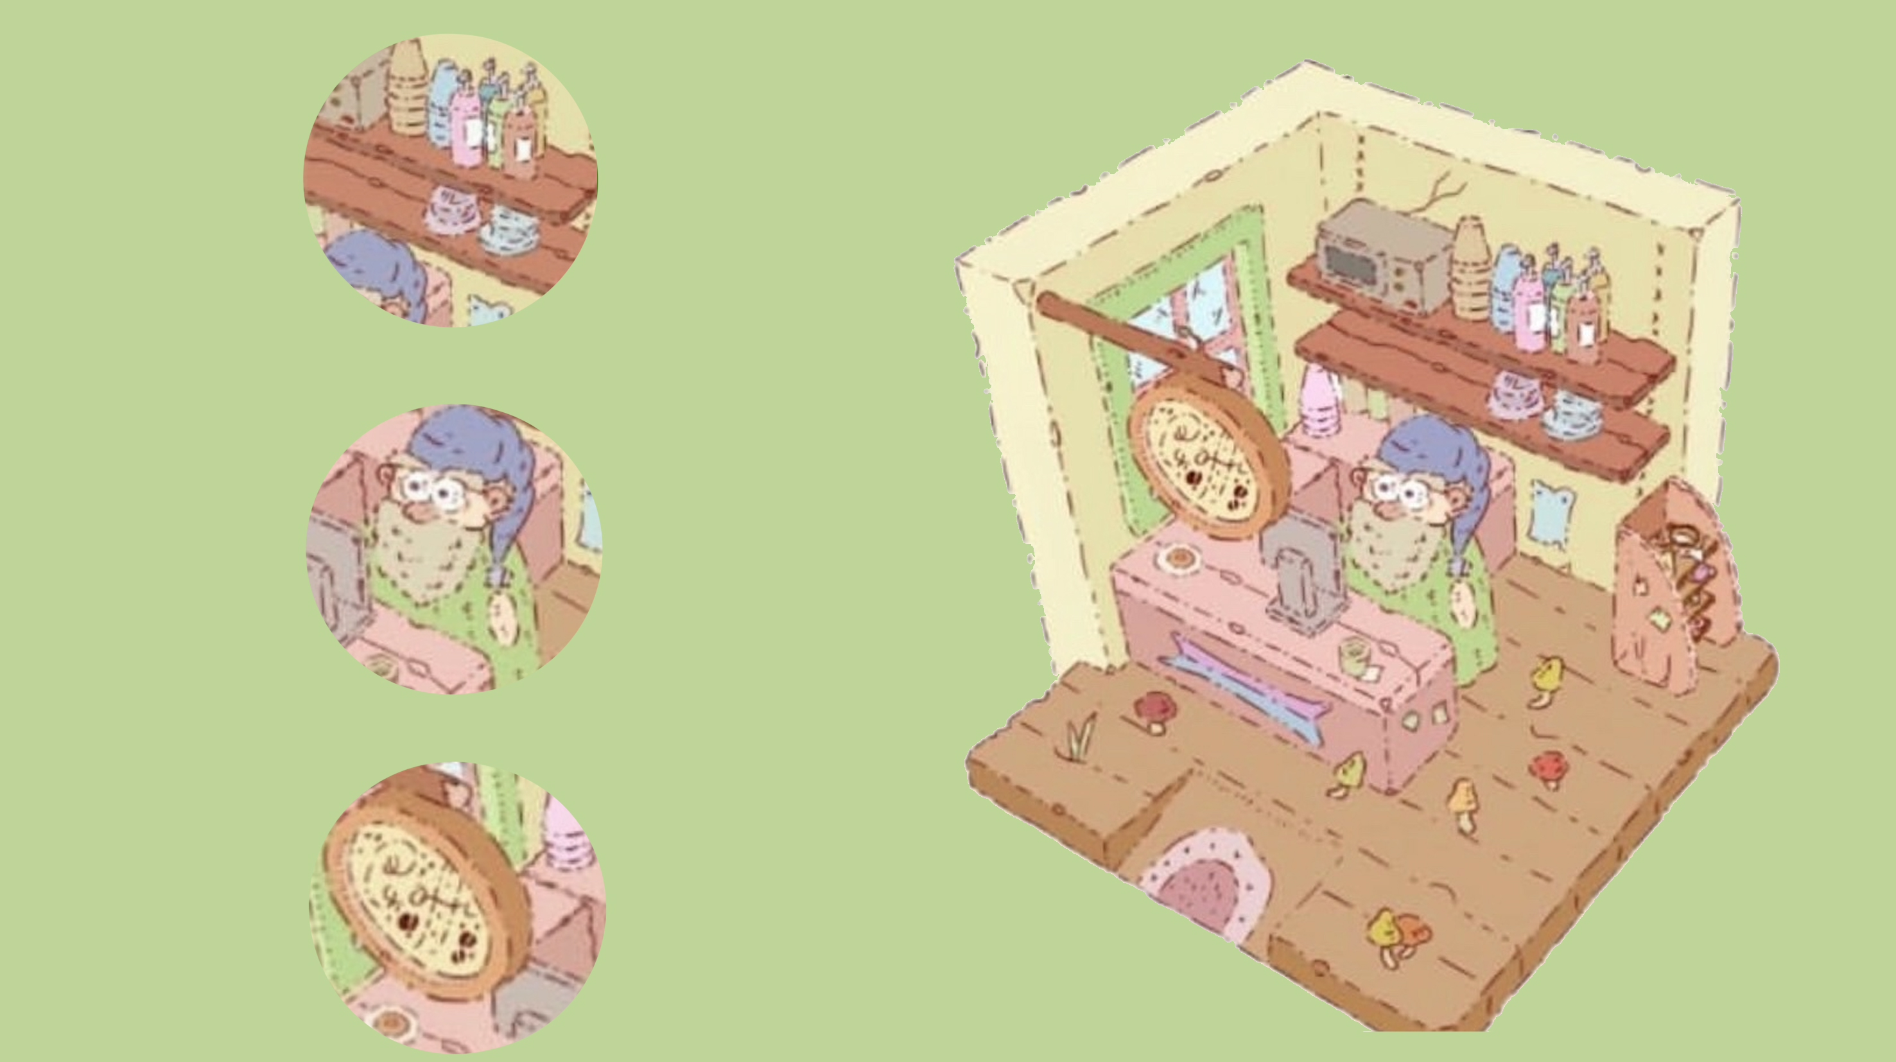
Кафе внутри кофейного стаканчика.
На фейк скрине можно будет увидеть,
как в этой комнате можно сделать заказ, пройдя тест по иностранному языку

Slide 30
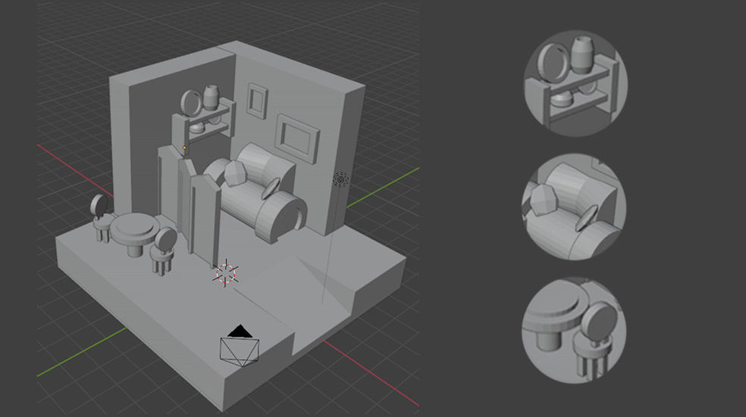

Slide 31
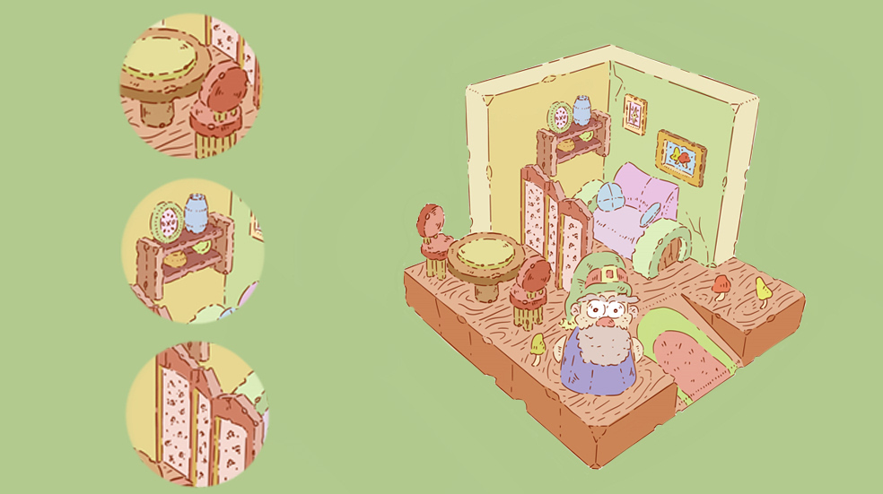
Аналогично с кафе, в чайном домике тоже можно сделать заказ, пройдя тест по
иностранному языку.

Slide 32
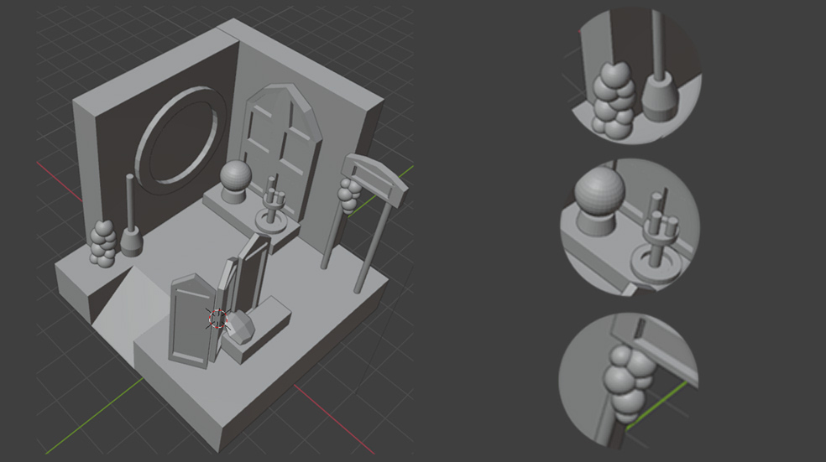

Slide 33
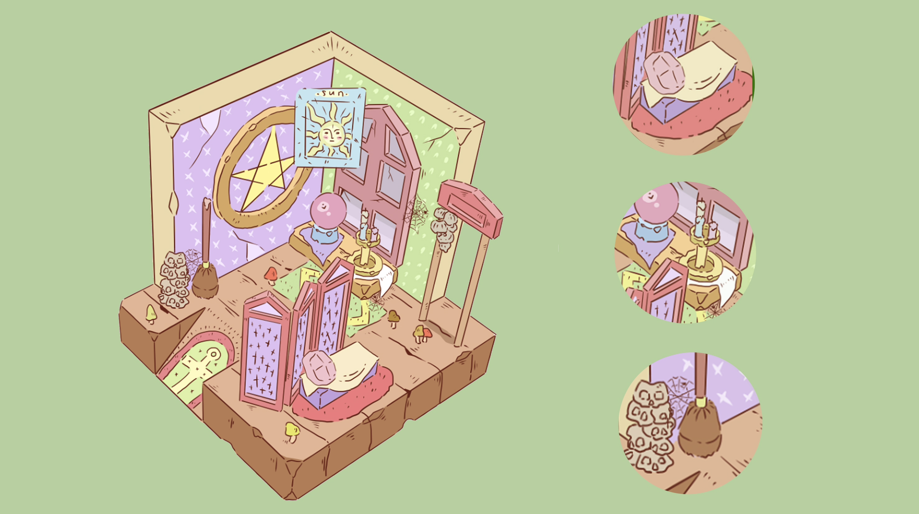
Сочетание фиолетового,
зеленого и красного цветов
это триадное сочетание.
Когда сочетается три цвета на одинаковом расстоянии
в цветовом круге.

Slide 34
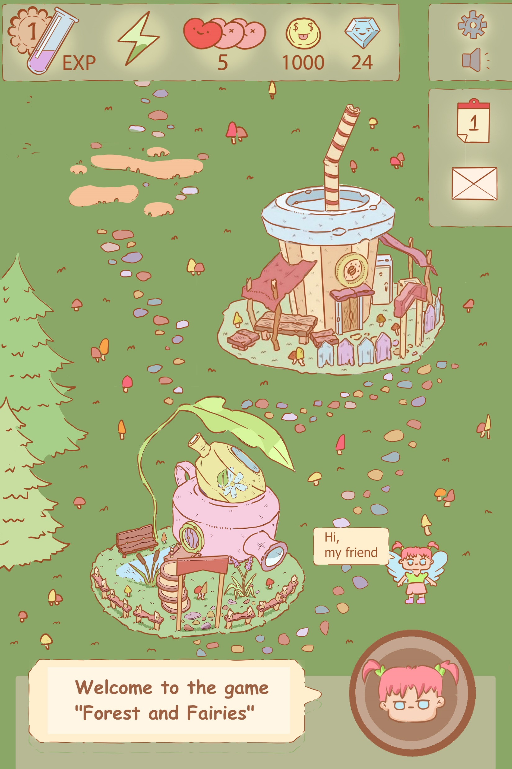
Фейк скрины
Перед нами фейк скрин. С этого
кадра начинается игровой опыт у
пользователя. Это начало, где с нами
знакомится фея мира «Лес и феи».
Она поэтапно будет рассказывать,
как играть в мобильную игру.
EXP- это игровой опыт. Чем чаще игрок, проходит тесты и расширяет вселенную «Лес и феи», тем больше у пользователя опыта.
Зеленая молния- это энергия. Когда энергия заканчивается, пользователь не может проходить тесты.
Сердечки- когда игрок проходит
тесты по иностранному языку
он получает жизни. Когда игрок
Ошибается в тестах, то теряет жизни.
Если у игрока не осталось ни одной
жизни, то он не может проходить тесты.
Монеты и алмазы- это валюта, благодаря которой можно покупать разные домики и украшать своего персонажа.
Календарь- это события, которые происходят в игре.
Конверт- это недельные задания,
за выполнение которых можно
получить валюту.

Slide 35
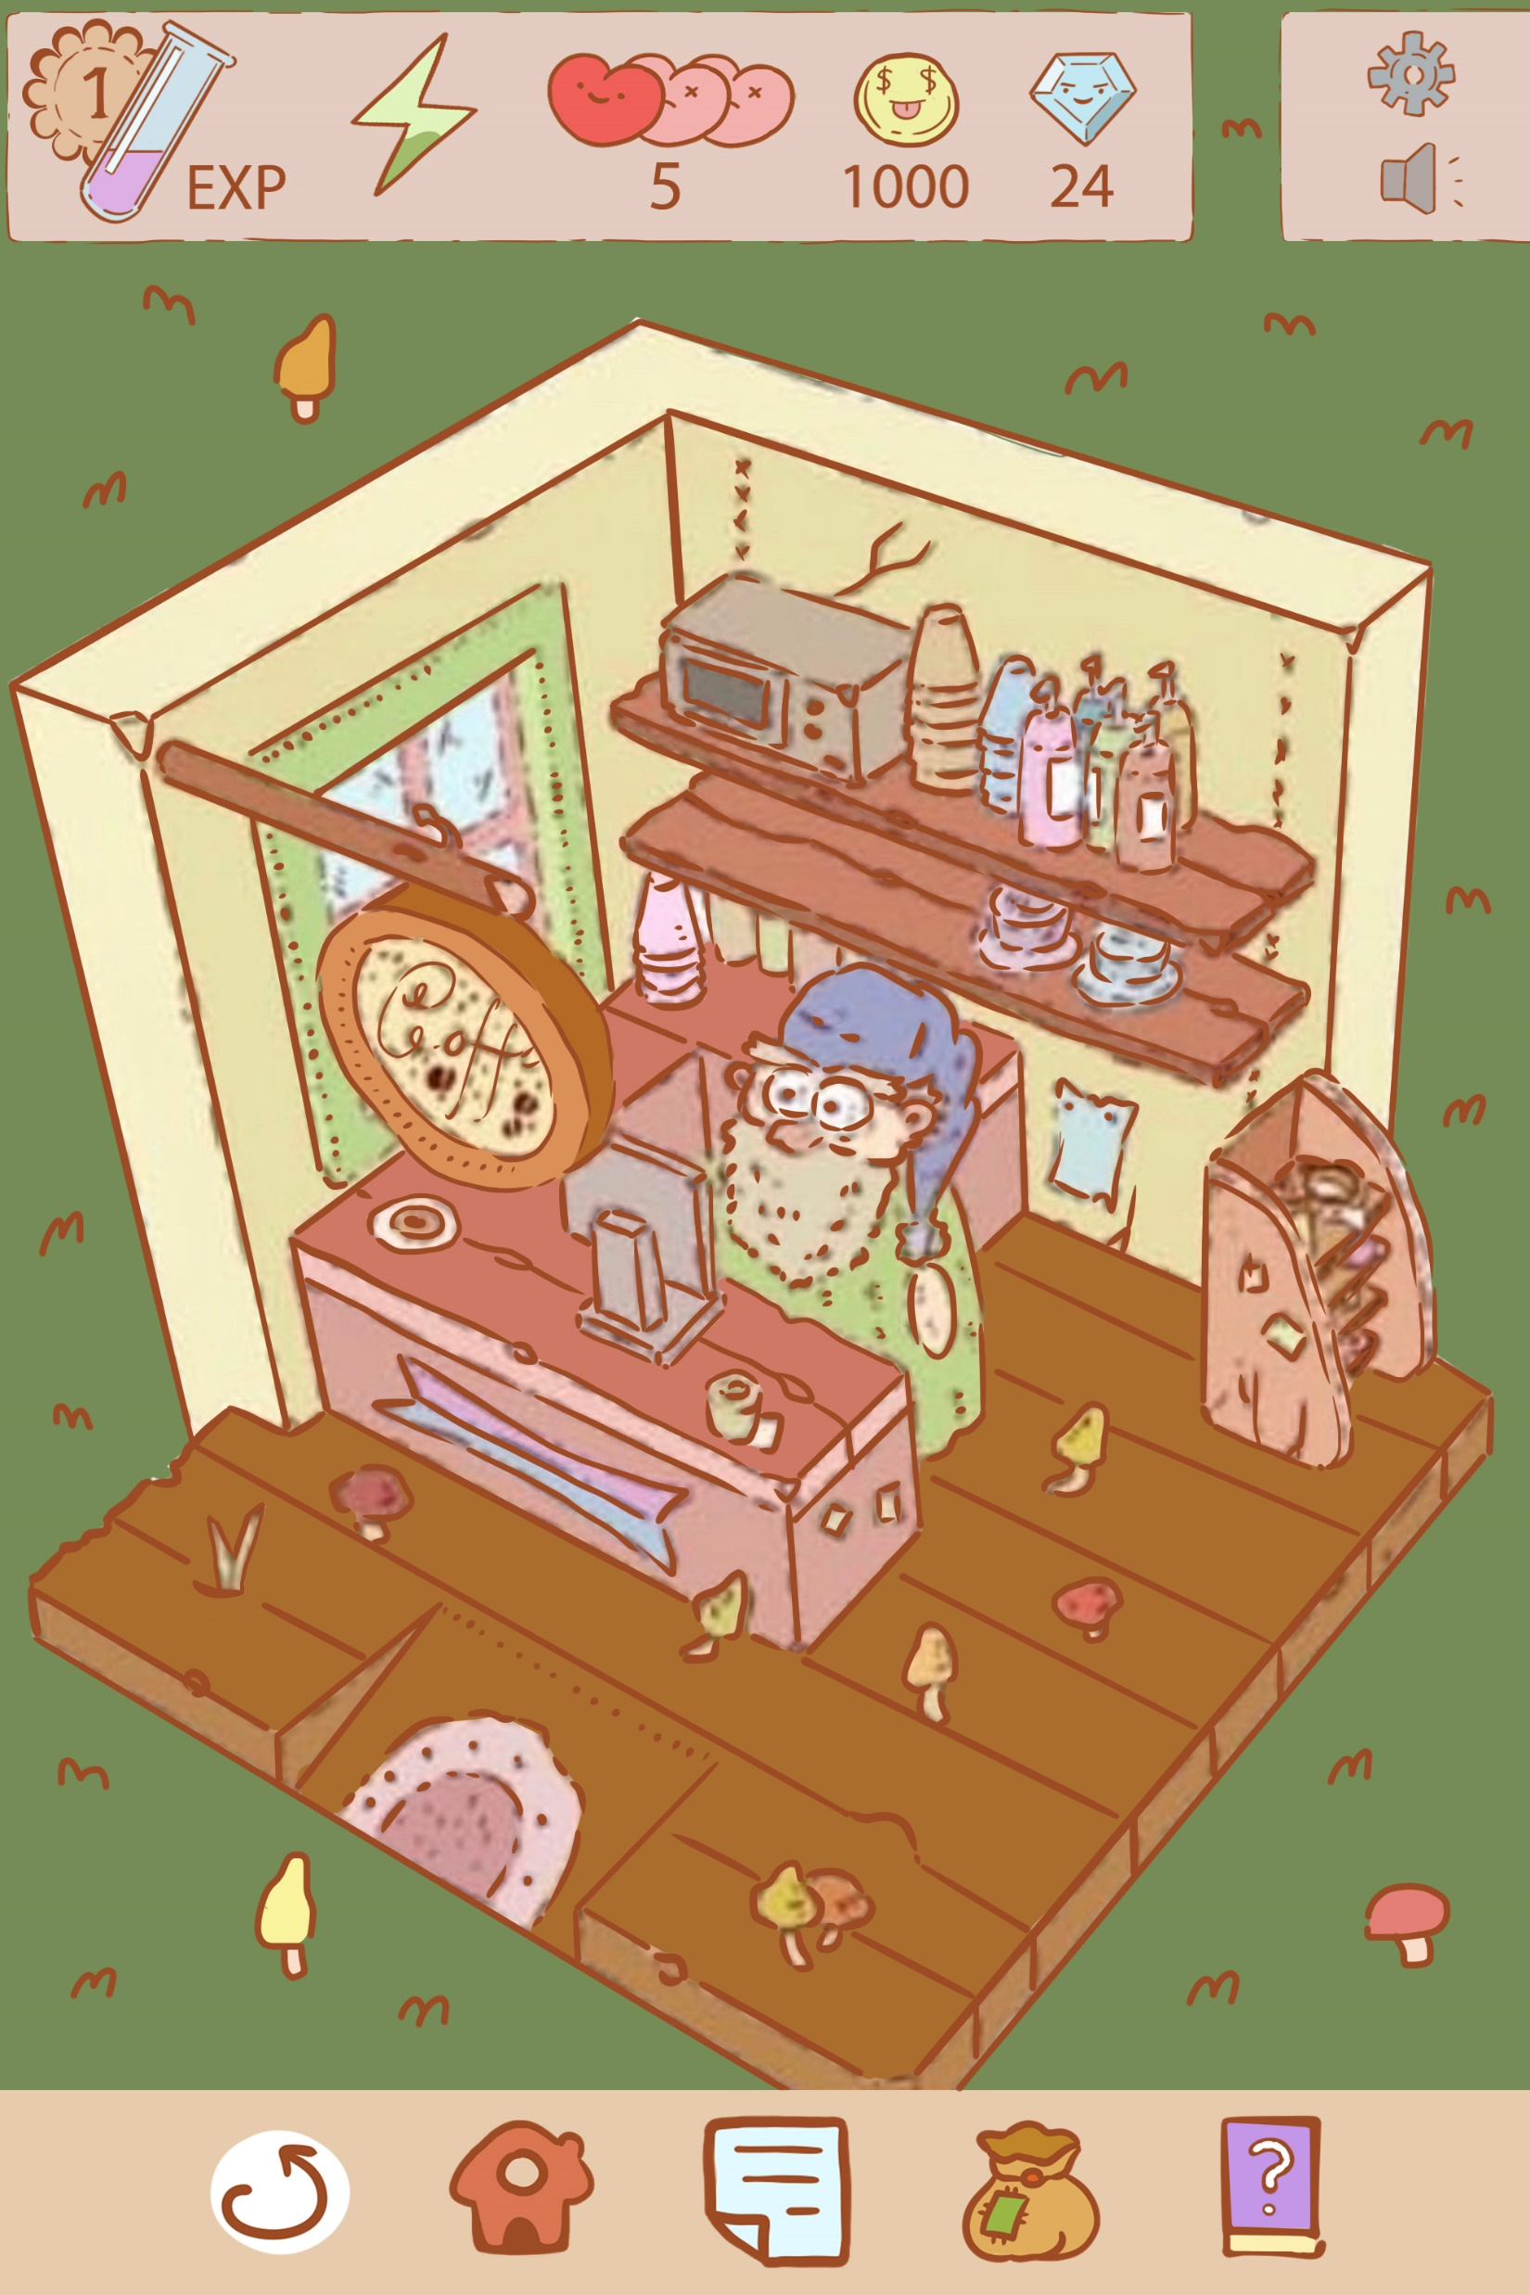
Лист А4- это кнопка, нажимая на
которую можно пройти тест и за это
получить монеты и алмазы.
Мешок- это инвентарь, где можно
собирать артефакты.
Фиолетовая книга- это книга правил
по иностранному языку.
Перед нами фейк скрин кофейни.
Где можно сделать заказ, пройдя
тест.
Стрелочка и домик- это кнопки,
которые вернут нас назад в
игровое поле с остальными
домиками.

Slide 36
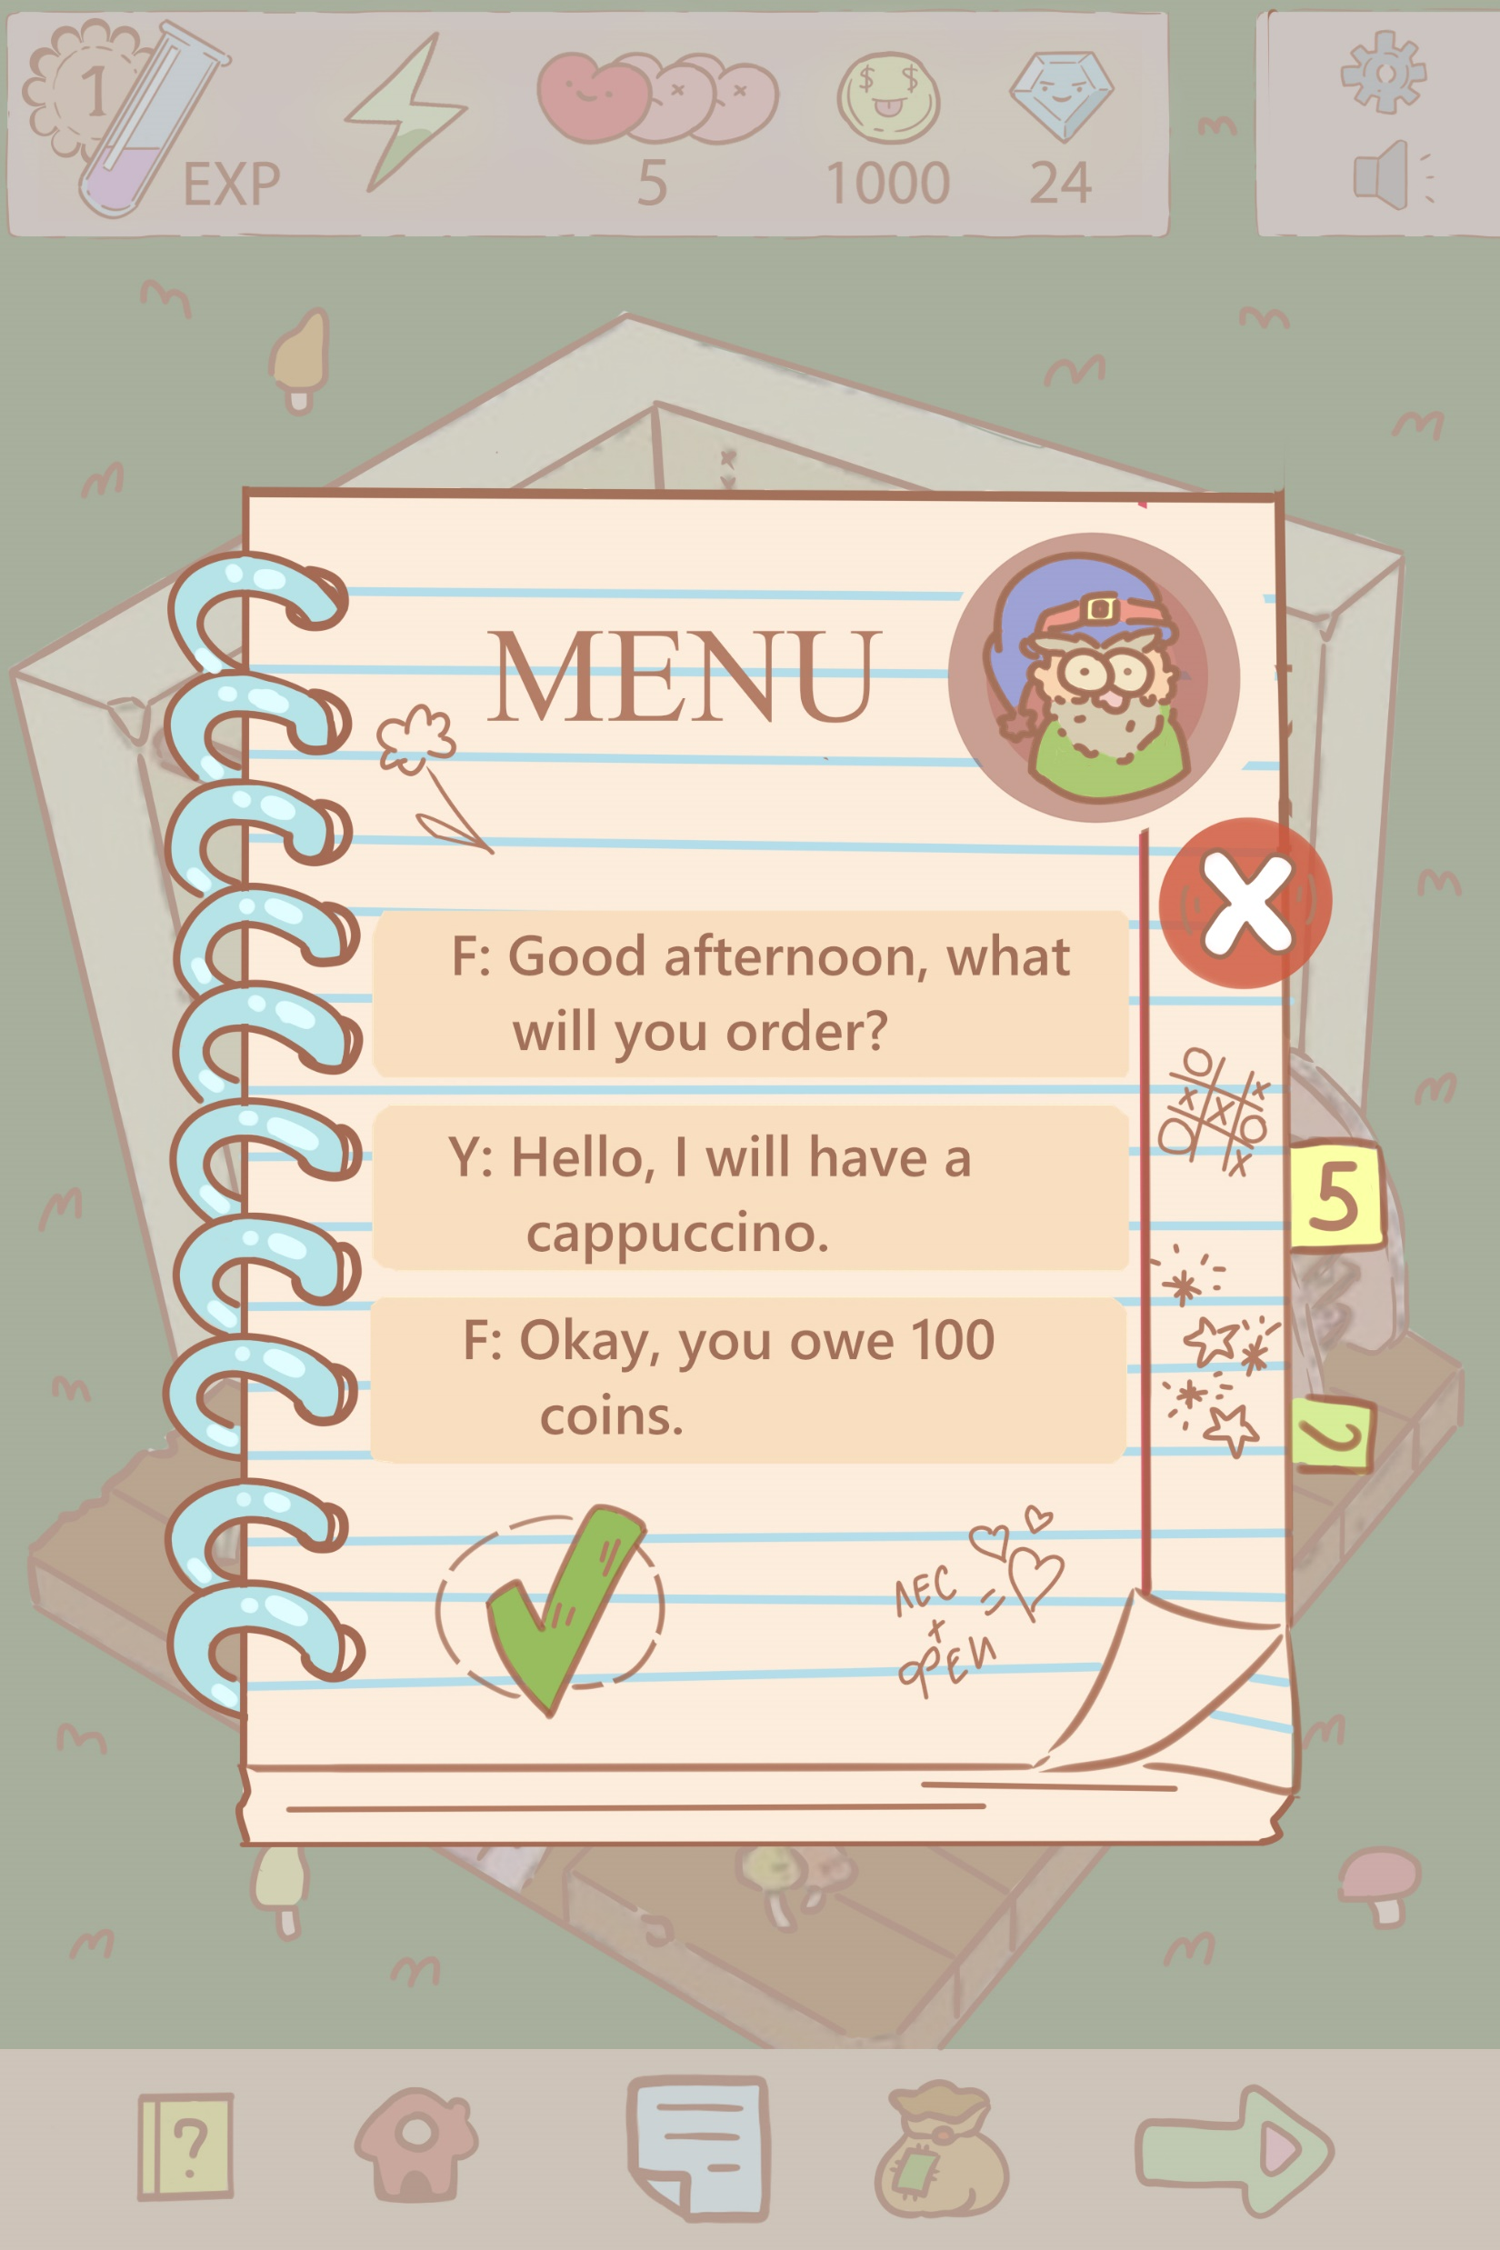
Нажимая на лист А4 игрок
начинает проходить тест.
В основном темы связаны с
едой и ресторанным бизнесом.
Красный крестик это выход.
Зеленая галочка, нажимается,
когда тест пройден.
Для дизайна теста была выбрана
тетрадь, которую часто используют
официанты, когда принимают заказ у посетителей.
F- это fantasy character, то есть
Фантастический персонаж.
Y- это you, то есть вы (игрок).

Slide 37
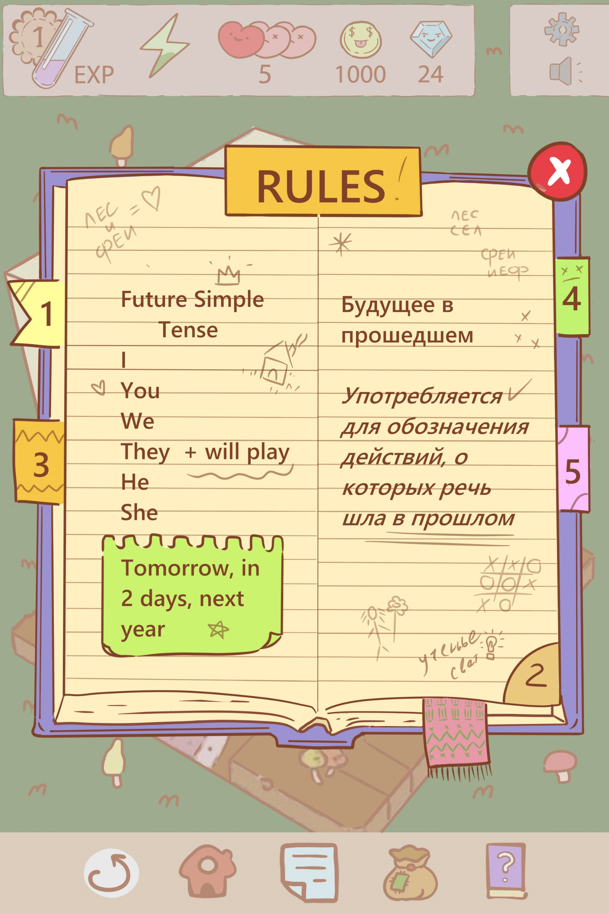
Нажимая на фиолетовую книгу
игрок попадает в записную книжку
правил по иностранным языкам.
Стикеры это кнопки, нажимая на
которые можно попадать на
разные страницы книги.
Так же в книге нарисованы различные детские рисунки, которые отсылают нас в
детство. Они нарисованы не очень контрастно, чтобы не отвлекать от главного текста.

Slide 38
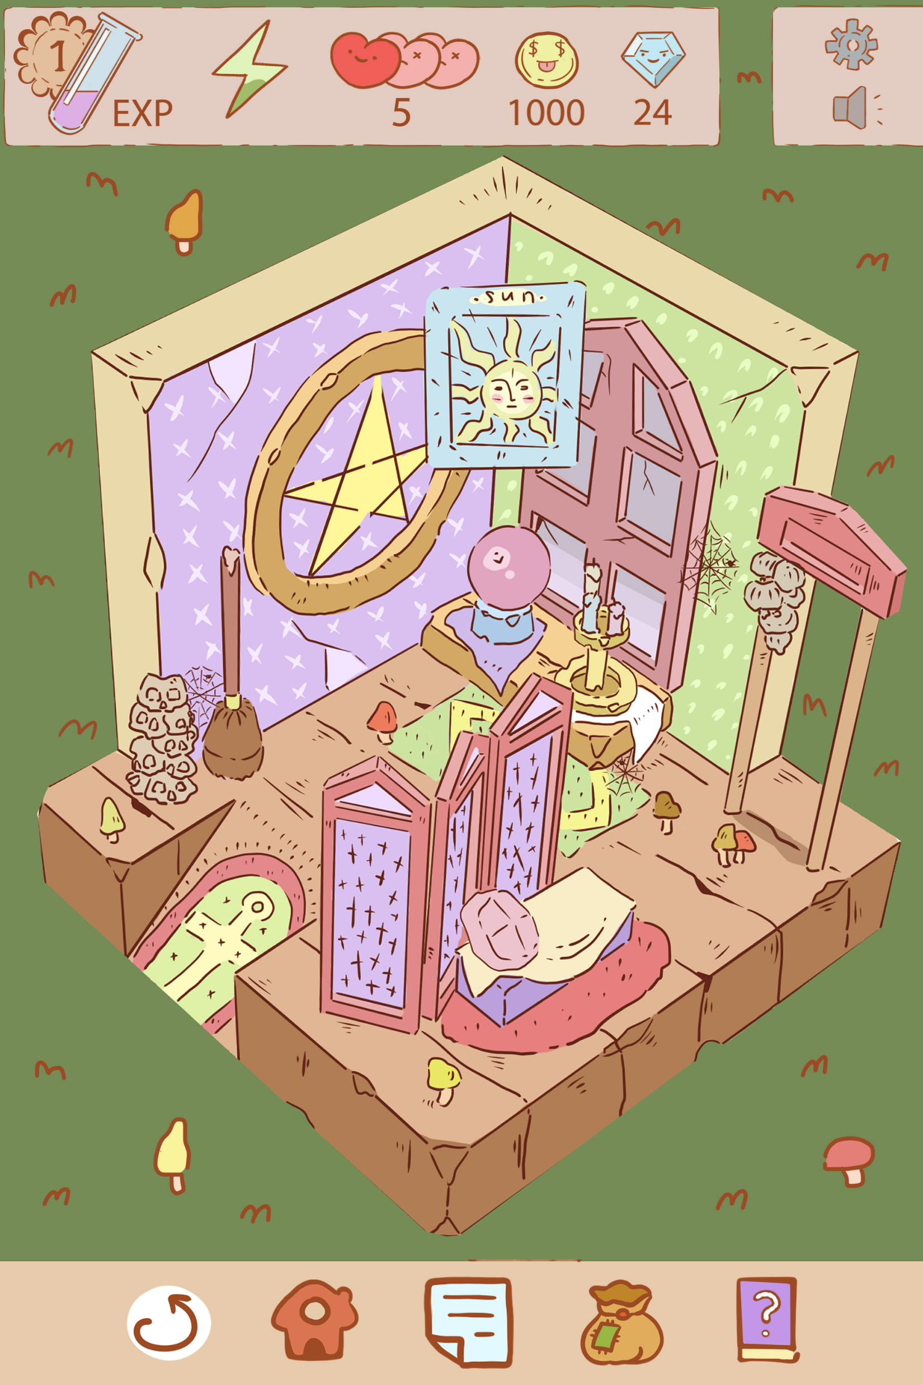
Таро комната. В этой комнате
можно гадать на картах таро.
Если попадает хорошая карта,
то игрок получает валюту,
жизни, энергию. Если попалась
плохая карта, то валюта, жизни
и энергия отнимаются.
Вверху комнаты есть голубая
карта таро, нажимая на
которую можно увидеть
какая карта попалась
пользователю.
В таро комнате или в комнате
ведьмы можно увидеть различную
атрибутику: магический шар,
метла, черепушки, свечи, паутины,
высушенный чеснок, звезду на стене.

Slide 39
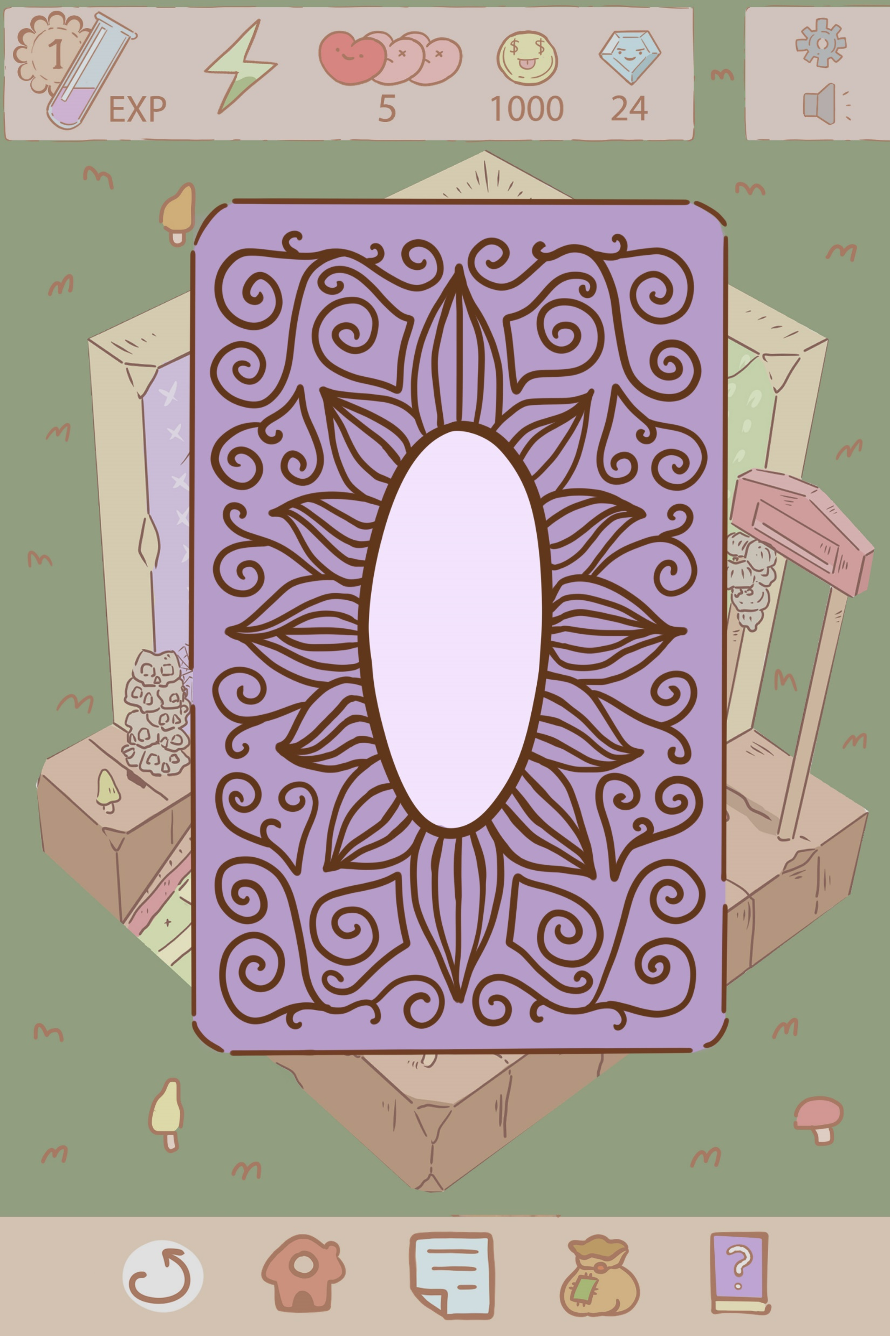
Прежде чем узнать
какая карта попалась
игроку, перед
пользователем появляется обложка карты.
Для обложки был выбран
лаконичный узор. Цвет
выбран не случайно, так как
фиолетовый цвет часто ассоциируется
с магией и волшебством.

Slide 40
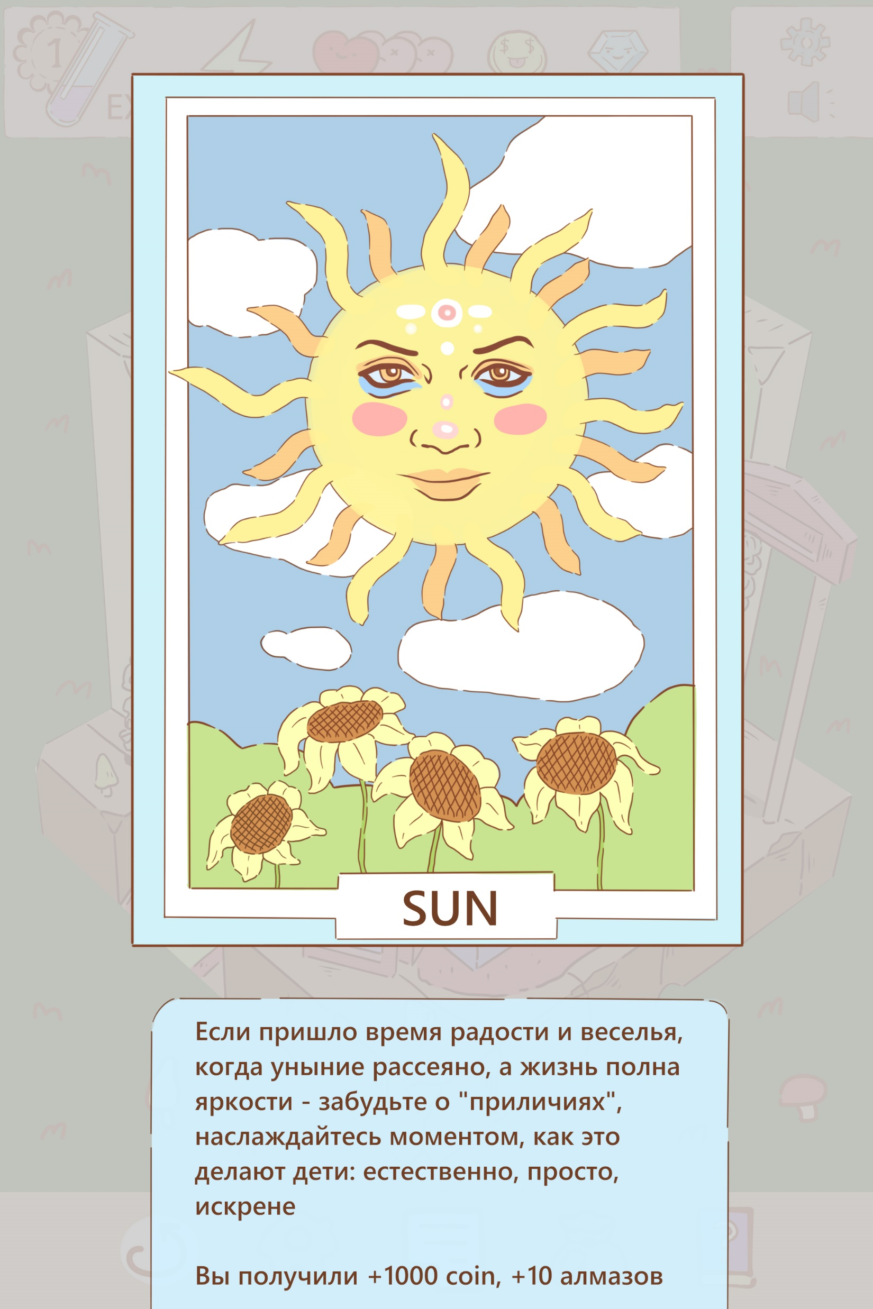
Чтобы действительно окунуть игрока
в атмосферу магии я взяла цитату,
которая чаще всего попадает гадающим,
когда они берут карту таро солнце.
Для примера того какая карта
может попасть игроку, я выбрала
нарисовать карту таро солнце.

Slide 41
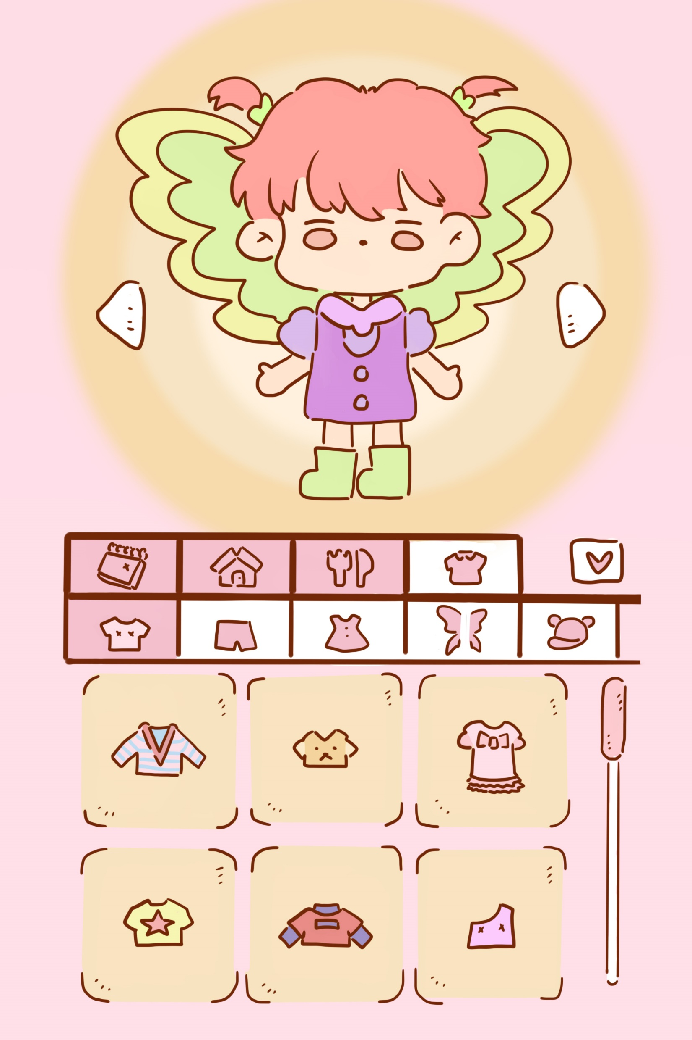
Так же в игре пользователь может украшать своего персонажа: наряжать в разную одежду, менять цвет волос, а если игрок выбрал фею, то может менять ей крылья.
Для гардероба выбран розовый цвет не случайно, так как в основном он ассоциируется с нежностью и красотой.

Slide 42
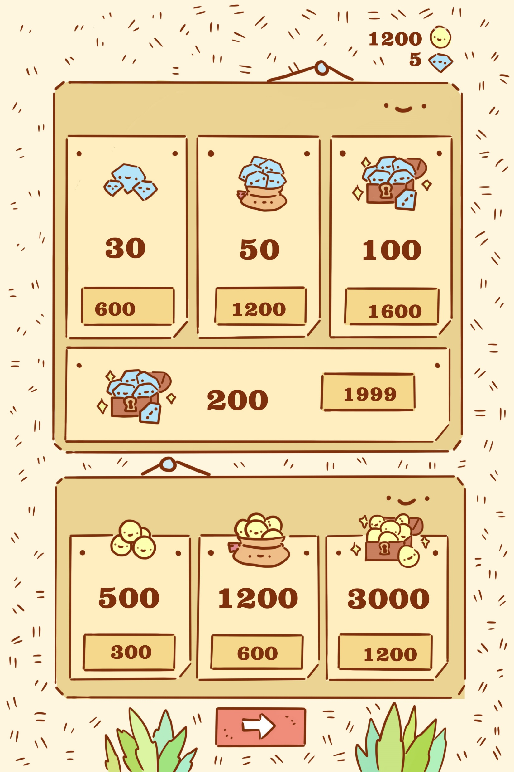
Дизайн магазина в мобильной игре. Здесь пользователь может пополнить
свою валюту: монеты и алмазы.
Чтобы игроку было проще ориентироваться и совершать покупку с каждым повышением цены изображено больше кристаллов или монет, а так же от цены зависит упаковка. Так игроку легче понять, какой товар ему стоит выбрать.

Slide 43
Для настроек (музыка и звук) был
Выбран дизайн в соответствии с игрой, то есть нежный и мягкий: отсутствие
контрастности и тонкий лайн.
Чтобы пользователю было проще ориентироваться с настройками- звук и музыка были объединены в один фрейм

Slide 44
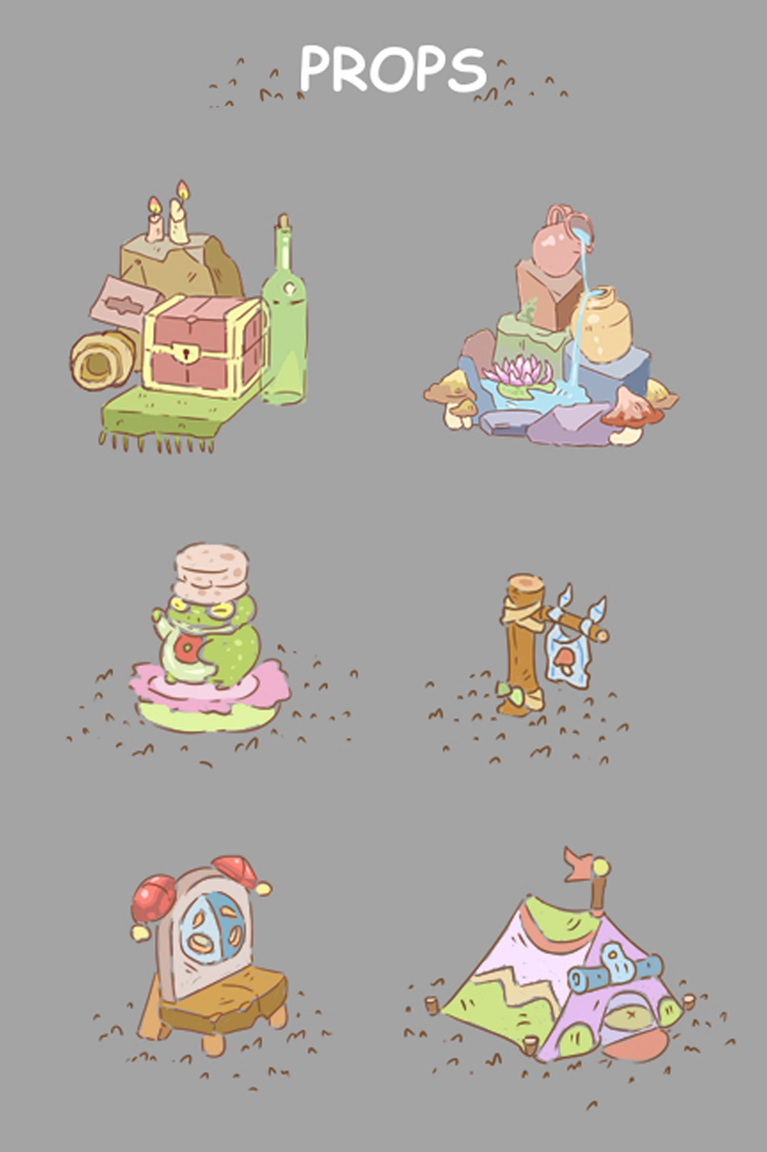
Props- это предметы. Очень часто 2D
художники для мобильных игр и
не только отрисовывают пропсы. Это
предметы, часть локации в игре. Их
отрисовывают отдельно от фейк скринов,
а потом добавляют в итоговый вариант.

Slide 45
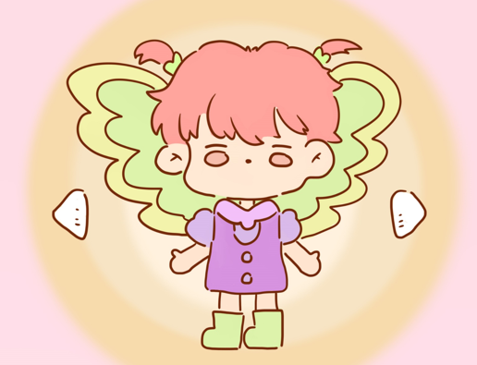
Спасибо за внимание

